Slide 1

Leszczyńscy herbu Wieniawa
„Kto rodu Leszczyńskich nie zna, ten Polski nie zna"

Slide 2
Miejsca związane z rodem leszczyńskch

Slide 3
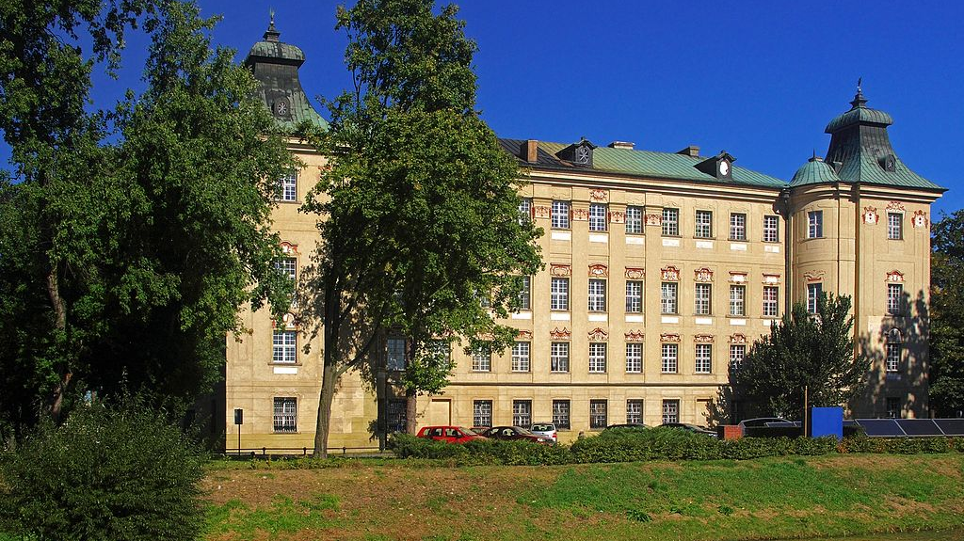

Slide 4
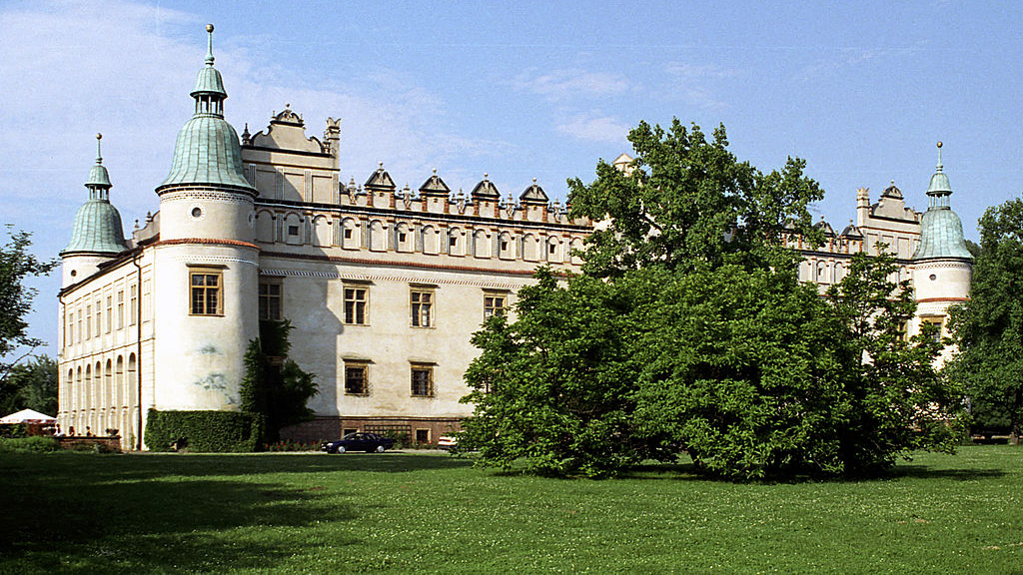

Slide 5
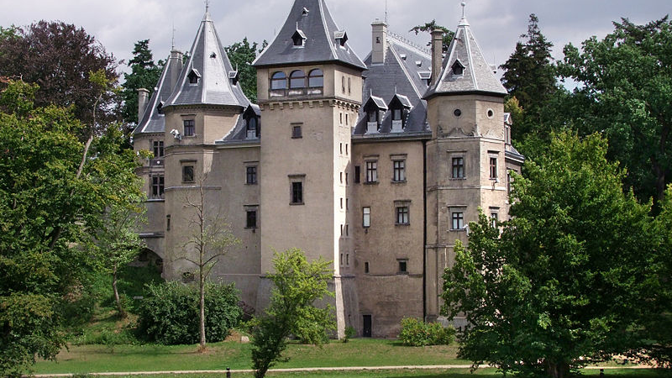

Slide 6
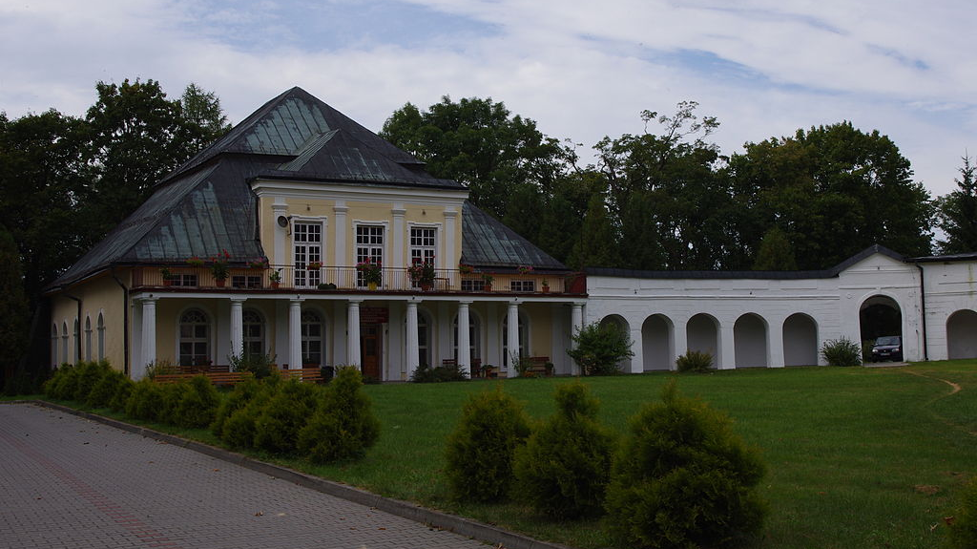

Slide 7
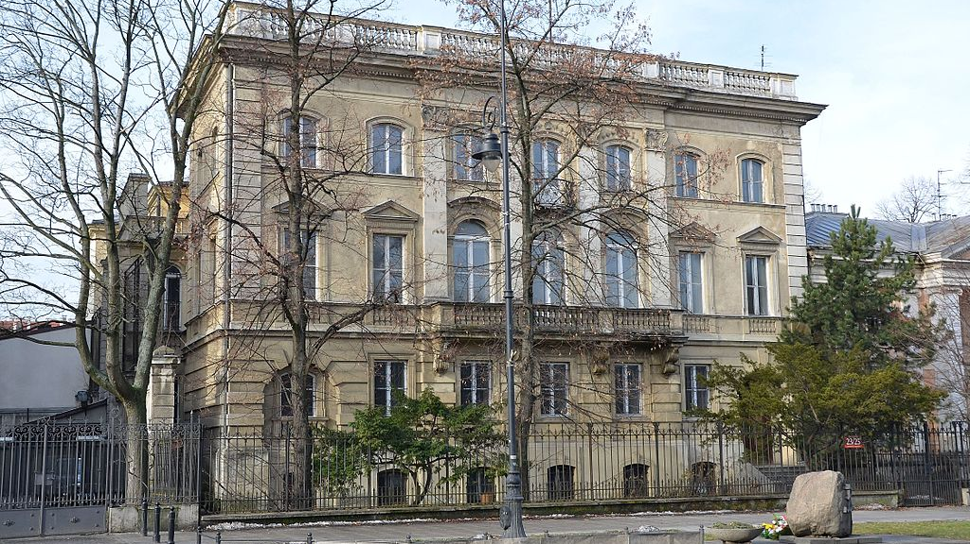

Slide 8
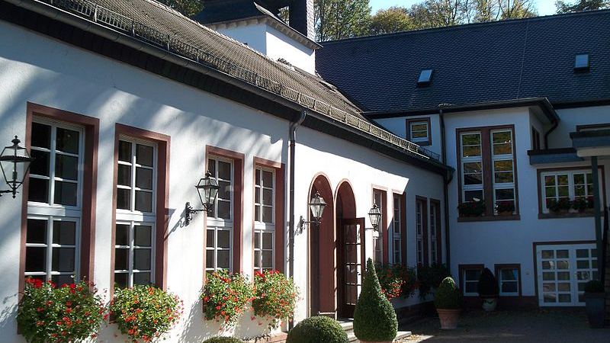

Slide 9
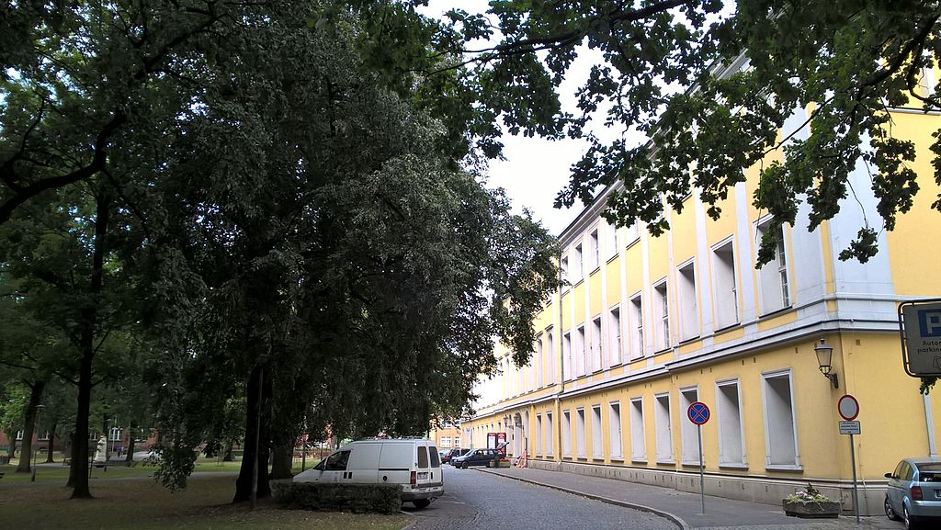

Slide 10
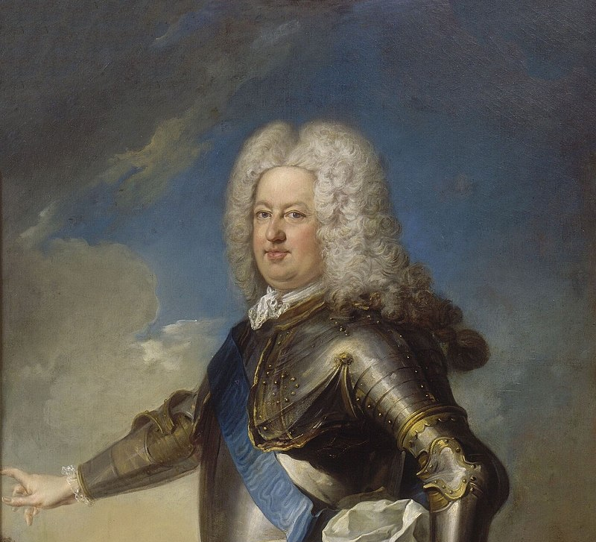
Stanisław I Leszczyński

Slide 11
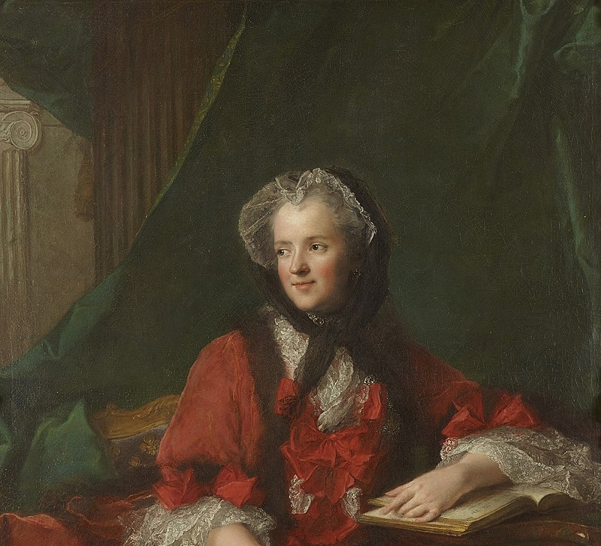
Maria leszczyńska

